Slide 1

Благоустройство городского парка по ул.Тутынина, 6 в г. Шумихе
2021 год

Slide 2
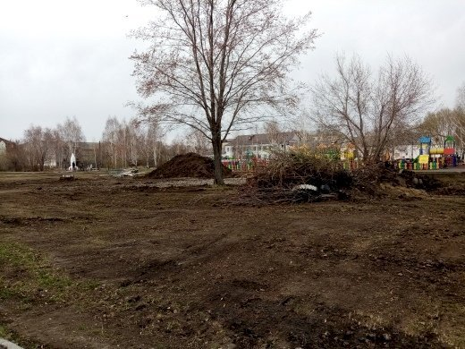
Центральный парк до выполнения работ по благоустройству
Городской парк ДО выполнения работ по благоустройству

Slide 3
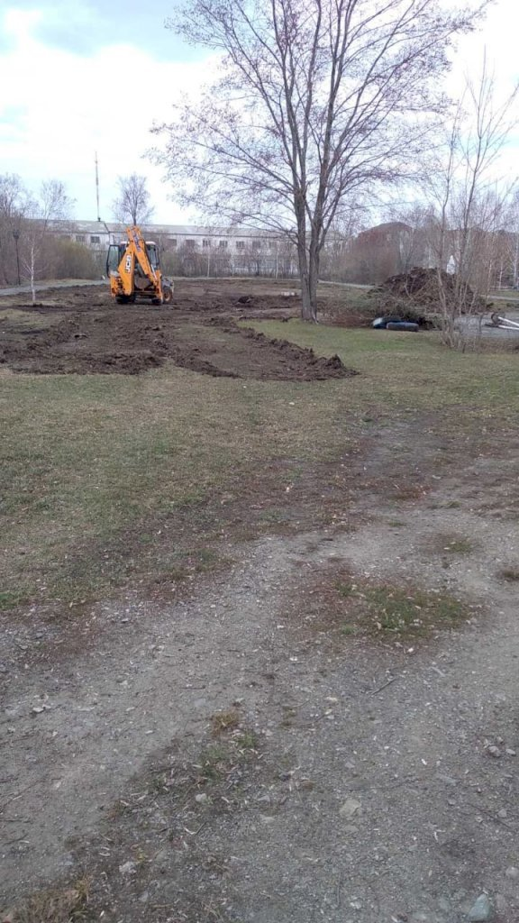

Slide 4
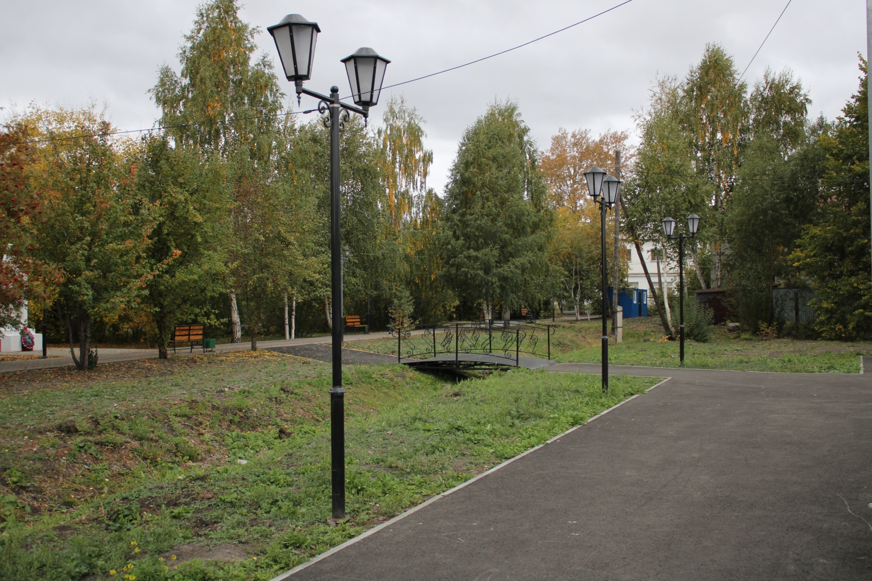
Городской парк ПОСЛЕ выполнения работ по благоустройству

Slide 5
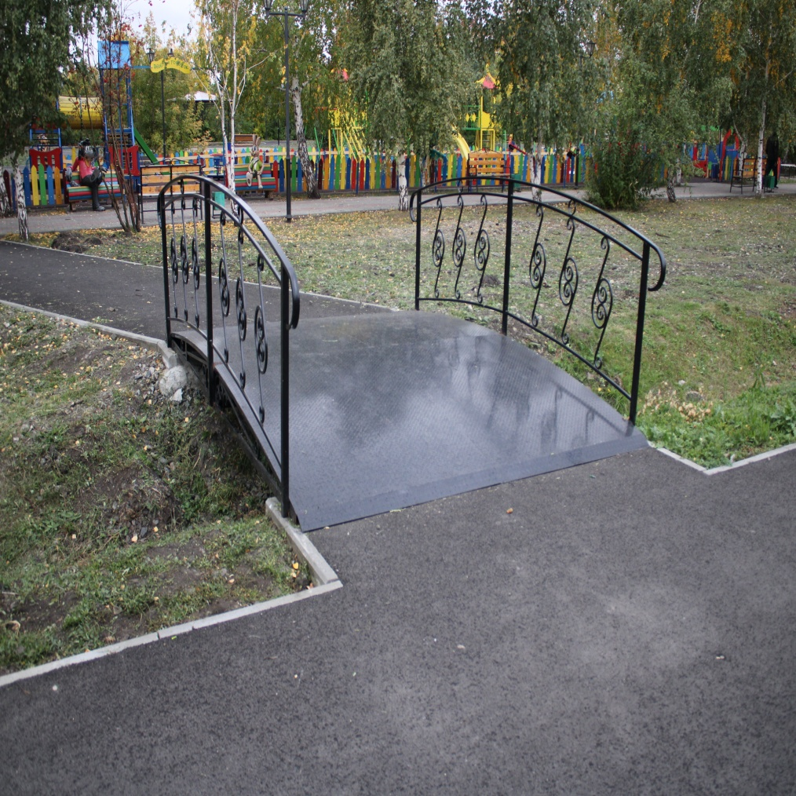
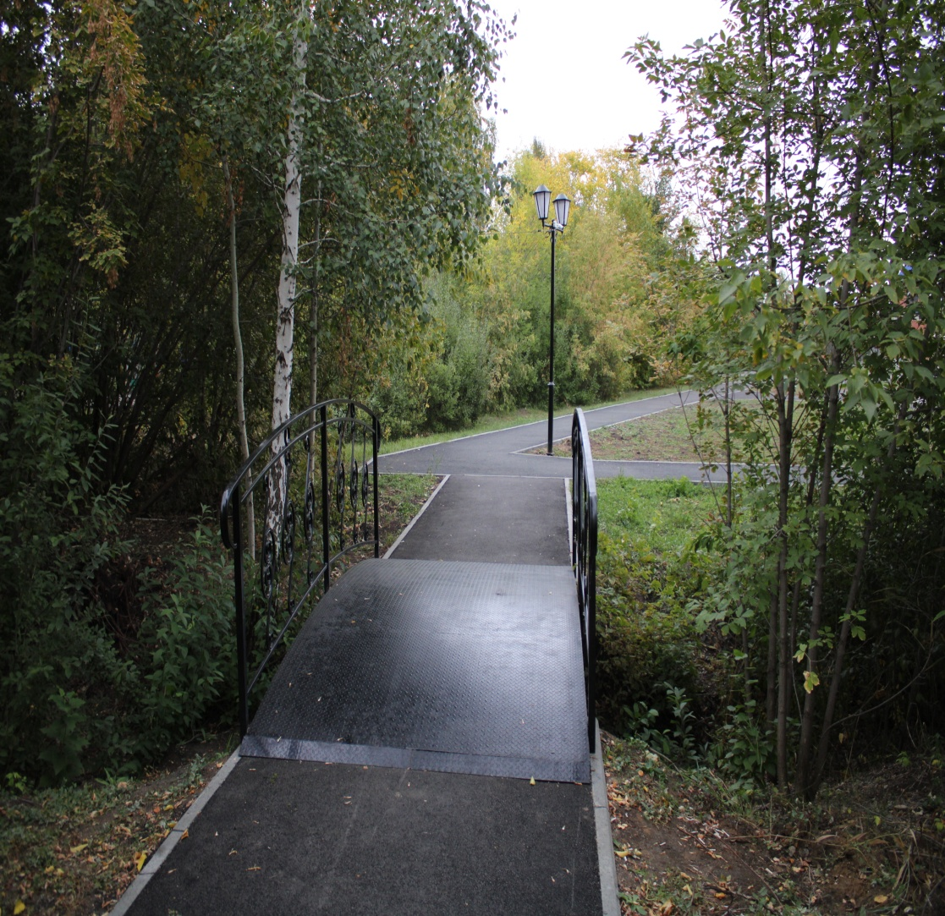

Slide 6
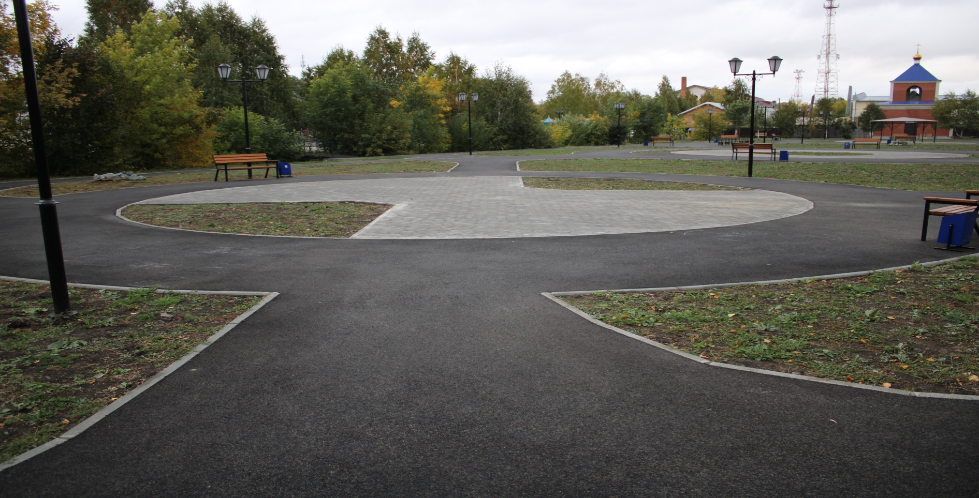

Slide 7
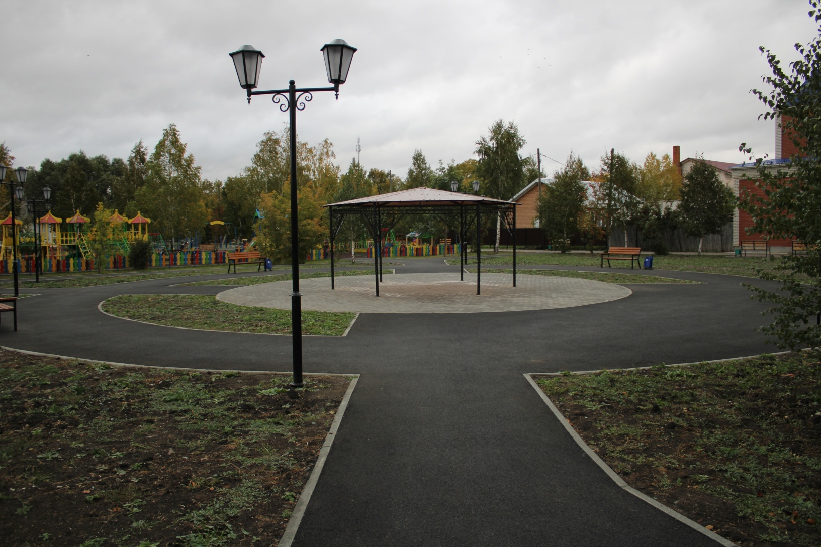

Slide 8
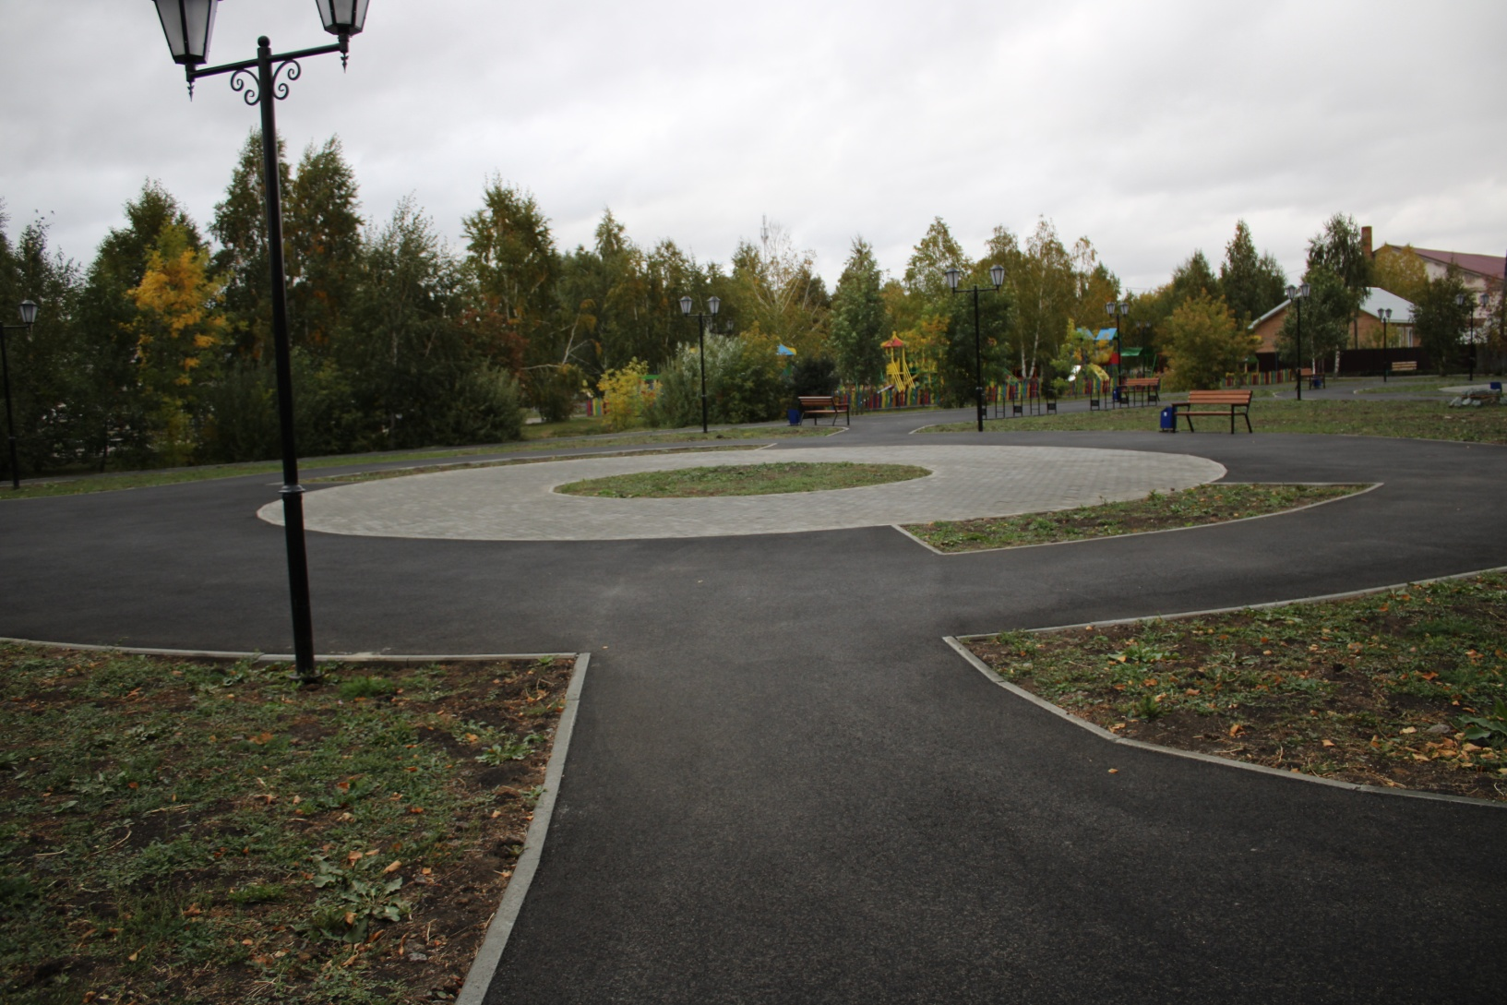

Slide 9
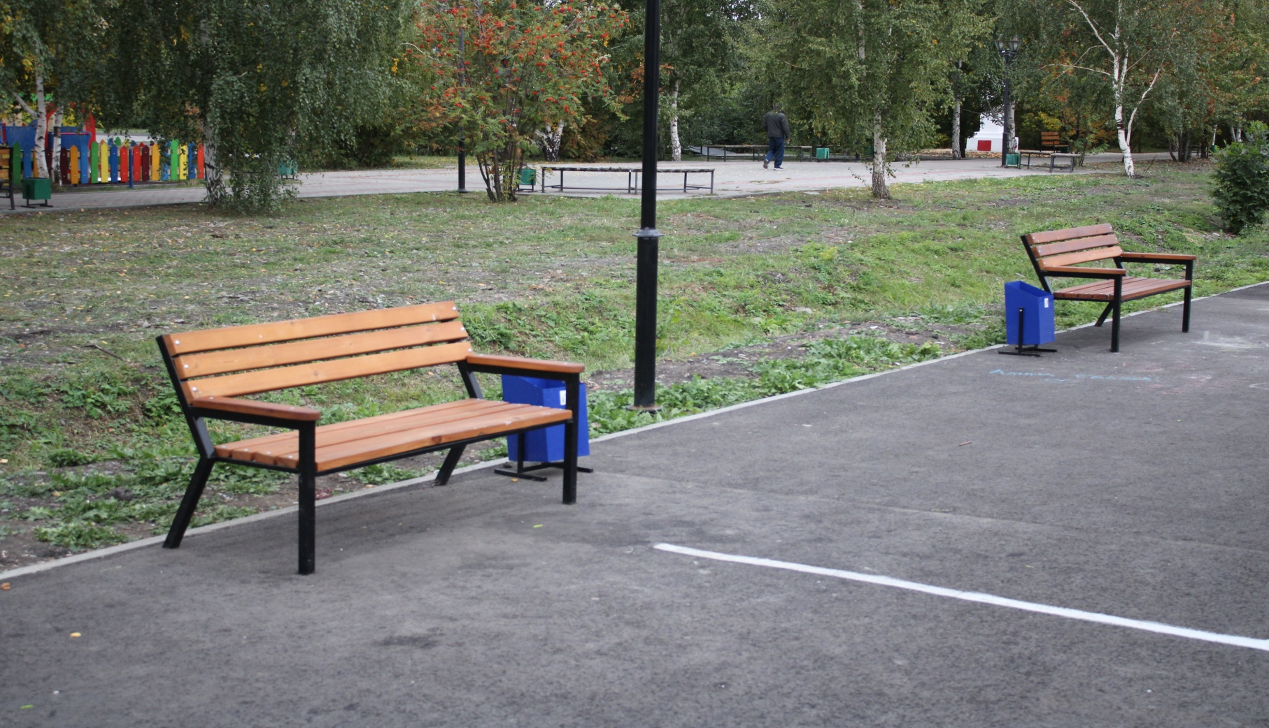

Slide 10
